Slide 1
MOOC
Modul 1 - Digital dannelse
www.housingcare.net

Slide 2
Vi vil gerne hjælpe DIG som omsorgsmedarbejder med at følge med i den digitale udvikling
Overvej følgende…
1
2
3
4
Har du dette digitale udstyr:
Smartphone
iPads/tablet
Bærbare computer
Digital dannelse:
Online undervisning
Tilgængelige kurser
Motivation
Tilgængelig assistance:
Familie
Kolleger
Fagfælle/venner
Teknisk support
Brugervenlighed:
Enheder
Apps
Platforme
Bestillings-
systemer

Slide 3
Modul 1
Efter dette modul sigter vi mod, at du som medarbejder vil være i stand til at:
Kende til og forstå fordelene og grundlæggende funktioner ved de 3 enheder
Identificere komponentdelene i disse enheder
Skabe opmærksomhed på IT (informationsteknologi) systemer i hverdagen
Håndtere sikkerhedsaspektet, selv når du bruger disse enheder på et grundlæggende niveau

Slide 4
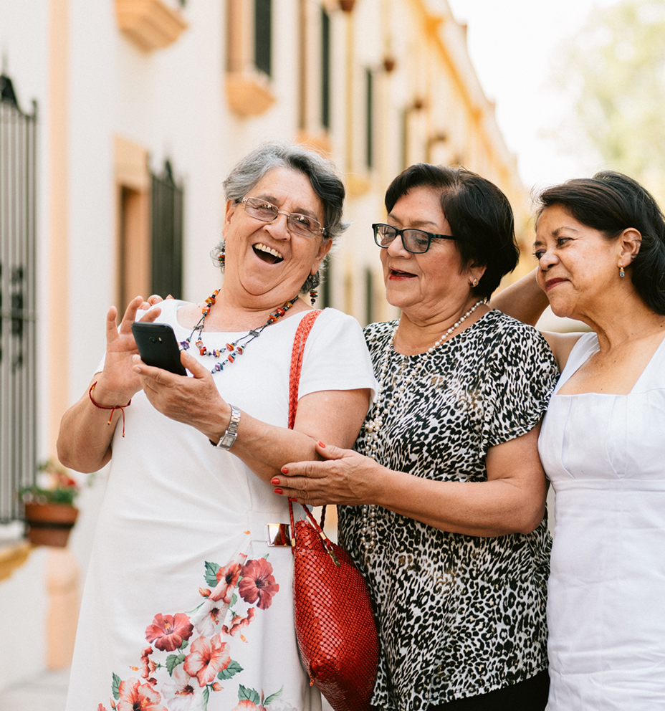
indhold
01
Betydningen af digital dannelse i vores hverdag
02
Effektiv brug af mobiltelefoner
03
Effektiv brug af tablets/ipads
04
Effektiv brug af smart-tv
05
Opmærksomhed på overholdelse af datasikkerhed

Slide 5
01
Betydningen af digital dannelse i vores hverdag

Slide 6
Hvad er digital dannelse?
Digital dannelse er defineret som en persons evne til at søge, finde, evaluere og skabe klar information ved at skrive, taste, tappe og ved at bruge andre medier (f.eks. multimedievideoer, videoopkald og beskedtjenester ) på forskellige digitale platforme, hvilket kræver et grundlæggende niveau af computerkompetence (Bawden, 2008).
Kilde

Slide 7
Betydningen af digital dannelse...
Digital dannelse er afgørende på mange områder i livet lige fra skole/uddannelse over arbejdsmarkedet til privatlivet - og det er simpelthen en absolut nødvendighed for alle, der bruger internettet.
Nogle gange er formularer og applikationer kun tilgængelige online, så du skal være i stand til at tilgå disse og bruge dem. Evnen til at vurdere, om en webside er valid eller ej, kan spare dig for ærgelser, og at kunne dele dokumenter kan hjælpe dig til lettere arbejdsgange.
Kort sagt... digital dannelse er en nødvendig færdighed for at navigere på arbejdsmarkedet i vores moderne, digitale verden. Vi vil gerne vise dig, hvordan det kan hjælpe dig i din rolle som omsorgsmedarbejder i hverdagen.

Slide 8
Ligesom “læsefærdighed" er evnen til at læse og skrive, er DIGITALE FÆRDIGHEDER evnen til at udføre opgaver i et digitalt format. Selvom den nøjagtige definition kan variere, kan du generelt opdele begrebet digital færdighed i tre hoved færdigheder:
Hvordan du forbruger information
1
Dette er evnen til at udføre digitale opgaver som at bruge en e-læser (kindle), se dine netbank-kontoudtog eller søge og læse en online artikel.
Hvordan du opretter information
2
Denne færdighed omfatter alt fra at lave og redigere videoer til at skrive artikler til at oprette og redigere PDF'er.
Hvordan du kommunikerer information.
3
Når du har oplysninger, skal du vide, hvordan du deler dem. Kommunikation kan være at skrive et tweet, at sende en e-mail, at dele dokumenter online mm.

Slide 9
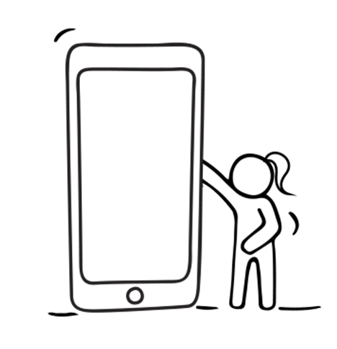
Hvordan du FORBRUGER informationen...
Digital dannelse kræver både:
Teknisk viden og derfor er det vigtigt, at du ved, hvordan du får adgang til informationen via de redskaber, der er tilgængelige for dig...enheder, programmer og applikationer. Forstår, hvordan du bruger tjenester som Google Search til at finde oplysninger
Kognitiv viden handler om, hvordan man skal være i stand til at indsamle information, finde og analysere data ved hjælp af teknologi samt bestemme kvaliteten af informationen.

Slide 10
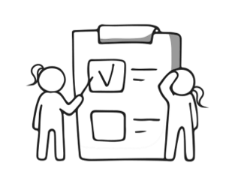
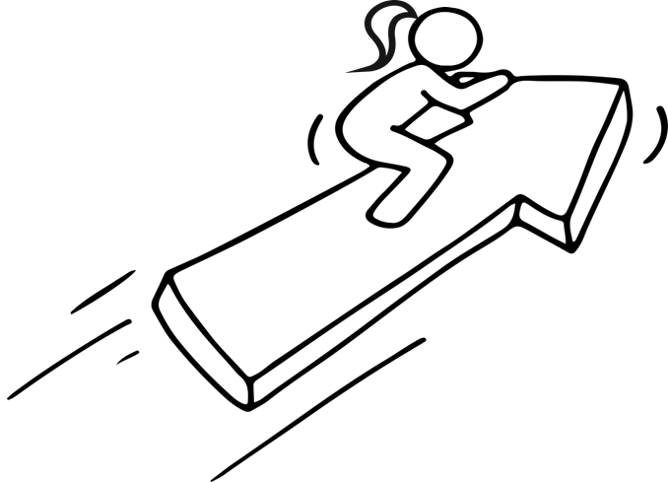
Hvordan du OPRETTER information
Digital kompetence -
Valg af software og format
Oprettelse af filer
Opbevaring og backup
Kendskab til relevant bedste praksis
Planlægning af deling
HVIS DU ER NYSGERRIG EFTER AT LÆRE Google Search ,MERE OM DIGITALE VÆRKTØJER SOM KAN HJÆLPE DIG EFFEKTIVT, CLICK HERE ELLER VEND TILAGE HERTIL SENERE
Forbedring af produktivitet - Evnen til at anvende digitale værktøjer der kan øge effektiviteten i dit daglige arbejde

Slide 11
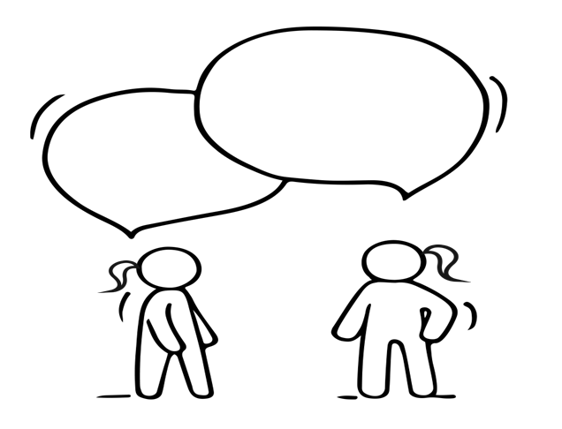
Hvordan du KOMMUNIKERER oplysninger.
Kommunikation digitalt - Et væsentligt eksempel på digital dannelse er evnen til at bruge teknologi effektivt til kommunikation, hvilket er en af hovedårsagerne til, at man overhovedet er online. Deling af information via e-mail eller beskedtjenester eller mulighed for at udføre videoopkald vil i høj grad forbedre din kommunikationsstil.
Beskyt dig selv online - Man må kende reglerne for internetsikkerhed i betragtning af den store mængde information, der er tilgængelig online. Oprettelse af stærke adgangskoder, håndtering af privatlivsindstillingerne for dig eller borgerens personlige oplysninger og viden om, hvad du ikke skal poste på sociale medier, bidrager alt sammen til digital dannelse

Slide 12
Betydningen og fordelene ved digital dannelse
I en verden, hvor brugen af ny teknologier er fremherskende, er det vigtigt at forstå, at dette er den nye måde at være i kontakt med mennesker og kommunikere både med dem og verden.
Digital dannelse rækker ud over at lære digitale værktøjer og programmer og har store fordele. For eksempel:
Udvikler kritisk tænkning: Ved at få adgang til mere information kan du bedre sammenligne informationerne og derved fremme kritisk tænkning.
Giver adgang til bedre job . At kende og mestre IKT (informations- og kommunikationsteknologi) øger i dag muligheden for at få adgang til flere og bedre betalte job.
Begunstiger social inklusion og udvikling . Mangel på adgang til teknologier skaber faktisk flere forskelle på kulturelle, økonomiske, sociale og uddannelsesmæssige områder.
Forbedrer hverdagen . Nye teknologier kan integreres i din dagligdag og forbedre din livskvalitet og gøre alt lettere og overkommeligt.

Slide 13
Global digital dannelse...
Internet
Der har været en betydelig vækst i hjemmebrug af
internettet i løbet af de sidste 25 år. Over 3 milliarder
mennesker, hvilket er cirka 40 % af verdens befolkning, får
adgang til internettet ved hjælp af en række forskellige
enheder.
Sociale medier
Antallet af værktøjer til sociale medier er også
steget markant. Sociale medier er web
baserede kommunikationsværktøjer , i
modsætning til mere traditionelle medier som aviser, radio og tv.
Sociale medier gør det muligt for mennesker at kommunikere med hinanden. Dette kan omfatte deling og forbrug af information.

Slide 14
Populære sociale medier
TIP: clisk på Iconet elelr på navnet for at få adgang til disse
Facebook | Twitter | Instagram | YouTube | LinkedIn | Wikipedia
Brugere uploader billeder, fotos og videoer og sender beskeder. Bruges nu også erhvervs-mæssigt | Brugere sender tweets på op til 140 tegn tekst, som kan indeholde fotos, billeder, videoer, links osv. | Brugere deler videoer, billeder og billeder taget på smartphones. Det er en meget visuel platform og bruges også af virksomheder | Brugere deler videoer, så alle kan se dem. Der er åben adgang til at se videoer. | Dette er designet til, at erhvervslivet kan skabe professionelle forbindelser med andre. | Dette er et 'leksikon', der er skrevet i samarbejde af de mennesker, der bruger det
Skøn tyder på, at der er omkring 2,3 milliarder brugere af sociale netværk på verdensplan. Disse websteder og applikationer bruges til personlige, beskæftigelsesmæssige og forretningsmæssige formål
Source

Slide 15
Ulemperne ved sociale medier...
På trods af de sociale mediers popularitet er der nogle ulemper, der kan påvirke enkeltpersoner. Disse omfatter:
Skadet omdømme
Manglende privatliv
Sikkerhedsproblemer, herunder cybermobning
Fake News
Potentiale for afhængighed

Slide 16
De næste par slides bliver lidt tekniske, når vi introducerer dig til og beskriver nogle almindelige termer indenfor digital dannelse...du vil blive overrasket over, hvor mange du allerede kender... bare vent og se!

Slide 17
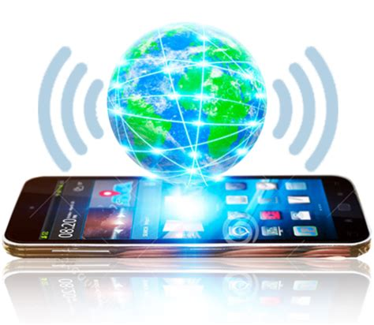
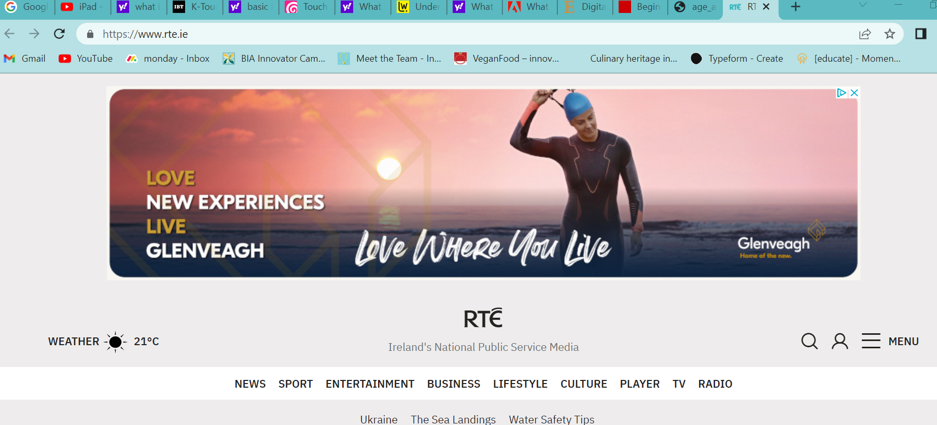
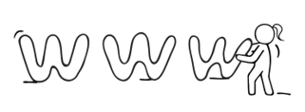
Termer - digital dannelse
1. Internettet
Internettet er et netværk af milliarder af computere, der deler information rundt om i verden. Fordi vi ikke kan se internettet, kalder vi det ofte 'virtuelt' frem for fysisk.
3. Et websted
Et websted består af sider med information. For eksempel er RTÉ's hjemmeside en
samling af sider med tv-oversigter, radioprogram, nyheder, sport – i ord, billeder,
lyd og video.
2. E-mail
E-mail er elektronisk post – en elektronisk version af et brev eller en besked. Når du skriver en besked og sender den, kan den nå sin destination på få sekunder.
4. En webadresse og links
En webadresse er en unik adresse (URL) for hver webside, ligesom en elektronisk version af en postadresse. Fordi der er så stor en mængde information på internettet, hjælper det os med at finde tingene lettere, hvis vi kender adressen på websteder. Det starter næsten altid med www. (World-Wide-Web på dansk Internettet). Et link eller hyperlink er en del af en webside, der åbner en anden webside, når der klikkes på den. Links er normalt fremhævet med blåt.

Slide 18
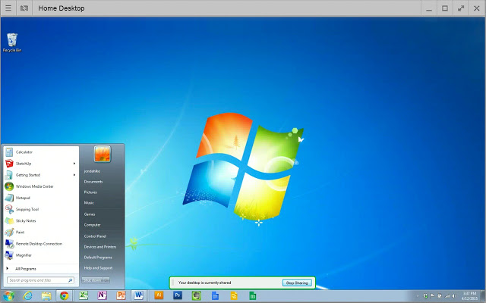
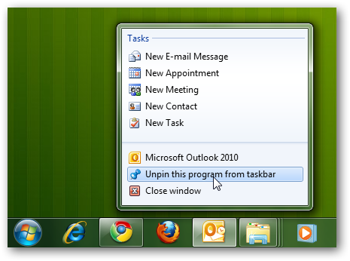
Termer - digital dannelse
5. Ikon
Et lille billede, der repræsenterer en kommando (såsom print),
en fil eller et program. Når du klikker eller dobbeltklikker på et ikon,
starter du en kommando, åbner en fil eller starter et program.
7. Proceslinje
En række af knapper eller grafiske symboler på en enhedsskærm, der
viser åbne programmer, som brugeren kan skifte frem og tilbage
imellem ved at klikke på den relevante knap.
6. Skrivebord
De oplysninger, der vises på enhedens skærm kort efter, at enheden er tændt. Skrivebordet indeholder flere ikoner eller billeder, som du kan klikke på for at starte programmer.

Slide 19
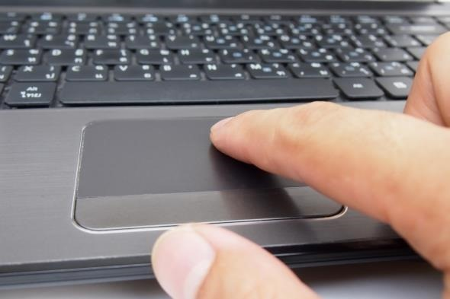
Termer - digital dannelse
8. Strøm- og opladningsindikatorer
Disse symboler angiver, om batteriet er lavt, opladet
eller fuldt opladet og om det oplader eller ej. Typisk vil et batterisymbol øverst til højre på enhedens skærm angive opladningsniveauet.
10. Tastatur
Tasterne, der betjener computeren, ligesom en skrivemaskine,
med ekstra taster til specialfunktioner. Tablets og smartphones har touchscreen-tastaturer.
9. Touchpad
En touchpad er en indbygget enhed til at pege (eller styre) på en computerskærm. Det er et alternativ til musen. Disse er almindelige på bærbare computere.
11. Notifikationsområde
Meddelelsesområdet er en del af proceslinjen, der giver en midlertidig kilde til meddelelser og status. Den kan også bruges til at vise ikoner for system- og programfunktioner, der ikke er på skrivebordet.

Slide 20
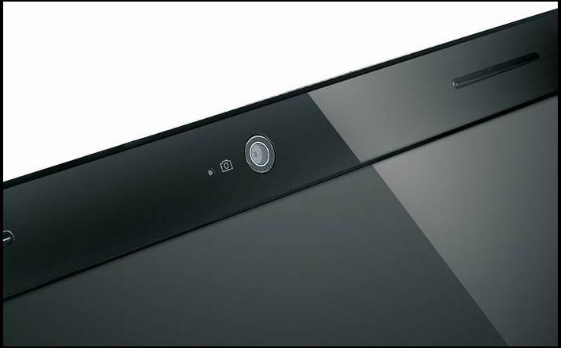
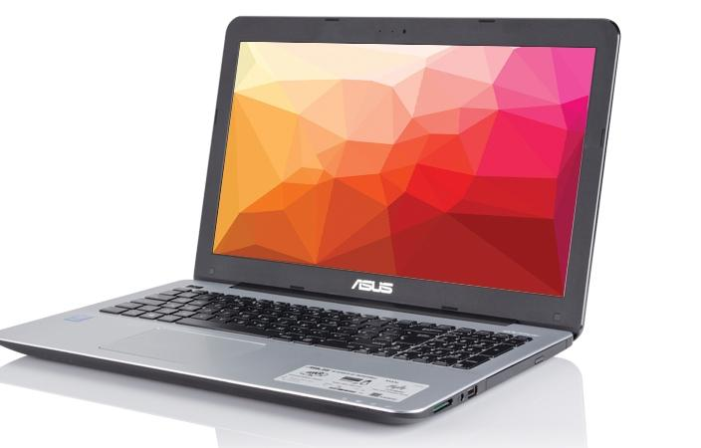
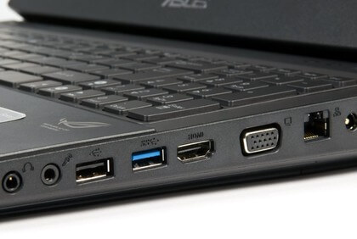
Termer - digital dannelse
12. Indbygget kamera
Kamera, typisk over skrivebordet, der giver dig mulighed for at deltage
i videoopkald og/eller optage et møde via applikationer som f.eks
Skype, Zoom, Google-meet, Microsoft-teams mm.
13. Software
Instruktionerne, der fortæller computeren og computerens
netværk, hvad den/det skal gøre. Software er programmer, der er installeret
på computerens harddisk.
14. Hardware
De fysiske dele af et computersystem.
15. Port
På en computer, en tablet eller en smartphone er en port (navneord) generelt et specifikt sted, hvor man fysisk kan forbinde til en anden enhed, normalt med en stikkontakt og stik af en eller anden art.

Slide 21
Termer - digital dannelse
16. Markør
En markering på skærmen, der angiver, hvor du peger; musen styrer markørens bevægelser. Markøren kan vises i forskellige former, herunder:
 | Pil | Angiver, hvor din mus er placeret på skærmen
 | I-beam (blinker ofte) | Markerer et sted på skærmen, hvor du kan indtaste eller vælge tekst
 | Cirkel i bevægelse eller Timeglas | Angiver, at computeren udfører en opgave. Du skal vente, indtil det forsvinder før du fortsætter
 | Pegende hånd | Indikerer, at du holder musemarkøren over et link, som, når du klikker på det, åbner et webstedsvindue
 | Ingen adgang / Nej | Angiver, at et bestemt område/en handling er ugyldig for den aktuelle handling.

Slide 22
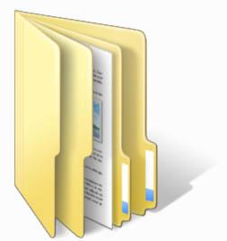
Termer - digital dannelse
17. Browser eller søgemaskine
Ved at indtaste ord eller webadresser i denne boks, kan du finde de oplysninger, du søger efter, ved hjælp af browseren.
Software som disse bruges til at få adgang til internettet.
Mozilla Firefox
Safari
Google Chrome
18. Mappe(r)
I lighed med at gemme filer i et fysisk arkivskab, gemmer du computerfiler,
dokumenter eller billeder i en mappe. For at åbne en mappe dobbeltklikker du på mappeikonet med venstre museknap. Når du åbner en mappe, vises dens indhold i et vindue.

Slide 23
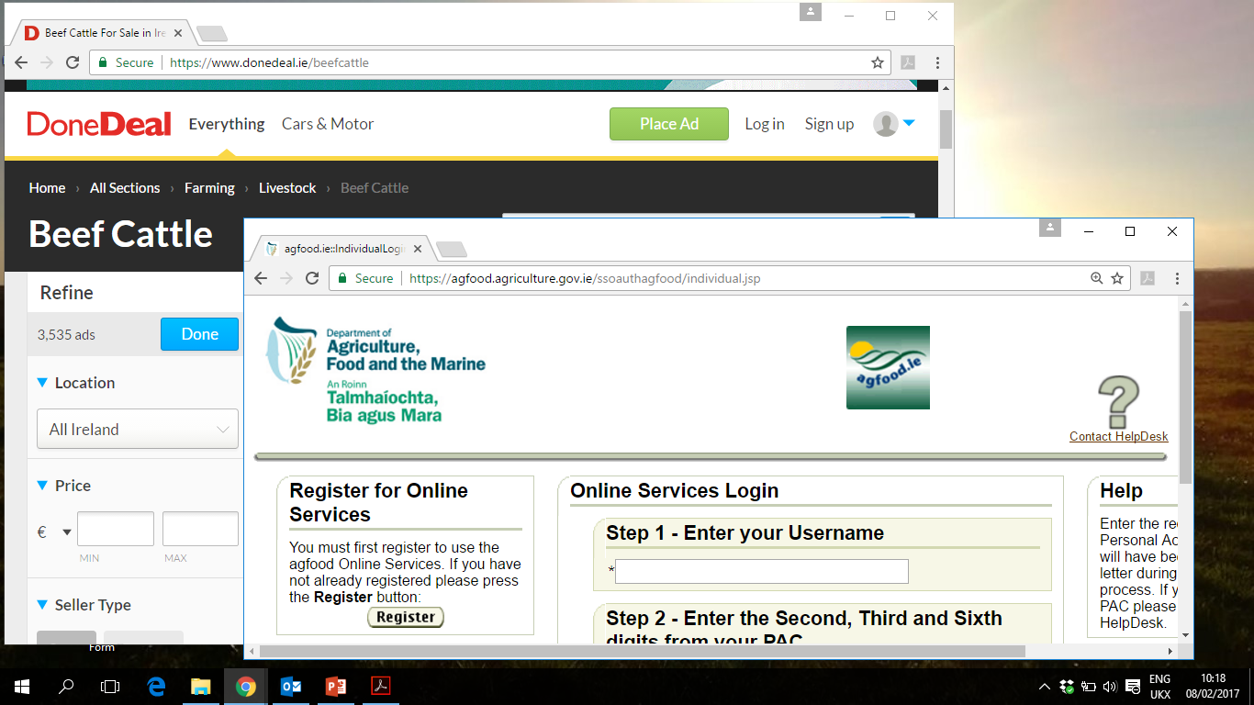
Termer - digital dannelse
19. Vindue(r)
Er et indrammet område på en enhedsskærm, der vises foran skrivebordet. Nogle gange betyder udseendet af et vindue, at du er gået ind på en anden hjemmeside, eller det kan betyde, at du stadig er på den samme hjemmeside. Du kan have flere vinduer åbne ad gangen. Det aktive vindue flytter sig foran de andre. Klik på minimer-knappen for at skjule et vindue. Vinduet forsvinder, men du kan bringe vinduet tilbage ved at klikke på dets knap i proceslinjen (se diagram).
Minimer vinduet
Inaktivt vindue
Maksimer vinduet
Afslut vinduet
Aktivt vindue
Opgave
linje
Minimeret Windows

Slide 24
Tid til øvelser…
Tag din smartphone eller tablet, og hvis du ikke allerede har en e-mail-konto, vælg din foretrukne udbyder (Yahoo Mail, Gmail, Microsoft Outlook) og opret en e-mail-konto til dig selv eller en af dine borgere.
Gennemse og udforsk internettet. For eksempel kan du søge efter hjemmesiden for dette projekt www.housingcare.net Klik på de forskellige faner eller ord øverst på siden og bliv fortrolig med, hvordan hjemmesider fungerer. Vær ikke bange!!

Slide 25
En opsummering af denne ordliste...
UDTRYK | KORT BESKRIVELSE
1. Internet | Et netværk af computere ... den virtuelle verden
2. E-mail | Elektronisk post et onlinemeddelelsessystem
3. Hjemmeside | En gruppe af sider med information, der er tilgængelig online (eller på internettet)
4. Webadresse | Er som en elektronisk version af en postadresse
5. Ikon | Et lille billede eller billede, der repræsenterer en kommando på din enhed
6. Desktop | Hovedskærmen med oplysninger, der vises på din enhed
7. Proceslinje | En række af knapper/grafiske kontroller, der repræsenterer åbne programmer
8. Strøm/opladningsikoner | Ofte på en enhedsskærm for at angive opladningsniveauet osv
9. Touchpad | Fælles på bærbare computere er et alternativ til en mus

Slide 26
En opsummering af denne ordliste...fortsat
UDTRYK | KORT BESKRIVELSE
10. Tastatur | Tasterne, der betjener computeren, ligner meget en skrivemaskine
11. Notifikationsområde | Et område på proceslinjen, der viser meddelelser og status
12. Indbygget kamera | Et integreret kamera mod dig, der giver mulighed for videoopkald
13. Software | Programmer, der giver instruktioner til computeren
14. Hardware | De fysiske dele af et computersystem
15. Porte | Hvor man tilslutter ladekablet eller en anden enhed
16. Markører | Et ikon, der bevæger sig rundt på skærmen og tillader redigering eller valg
17. Søgemaskine | Fungerer som opslagsværk der hjælper os med at finde webadresser/websteder
18. Mappe | En virtuel mappe til at gemme dine filer
19. Vinduer | Et indrammet område på skrivebordet

Slide 27
Godt klaret!!
Du er lige blevet bombarderet med information og en hel ordliste over digitale udtryk, og du overlevede. Godt arbejde!!
TAG EN PAUSE…
så håber vi, at du fortsætter (i dit eget tempo), men bliv hos os. At kende alle ovenstående udtryk vil give mening, mens du rejser videre. Nu skal vi se på smartphones.

Slide 28
02
Effektiv brug af smartphones

Slide 29
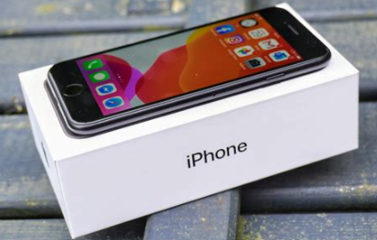
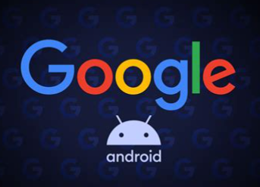
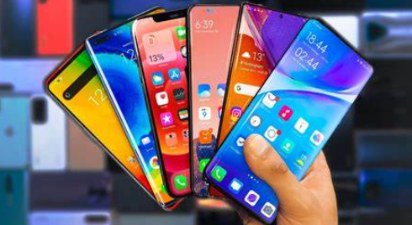
Typer af smartphones...
…
Smartphones er som mini-computere
De to mest populære operativsystemer i smartphones er iOS og Android, det er det, der kategoriserer telefonerne i forskellige typer...
iOS er fra Apple og kører specifikt på Apple iPhones.
Android fra Google er ret åben og kører på en lang række telefoner.
Disse styresystemer er yderst avancerede, og de udfører mange andre funktioner end blot telefonopkald
https://www.google.com/intl/en_uk/search/about/

Slide 30
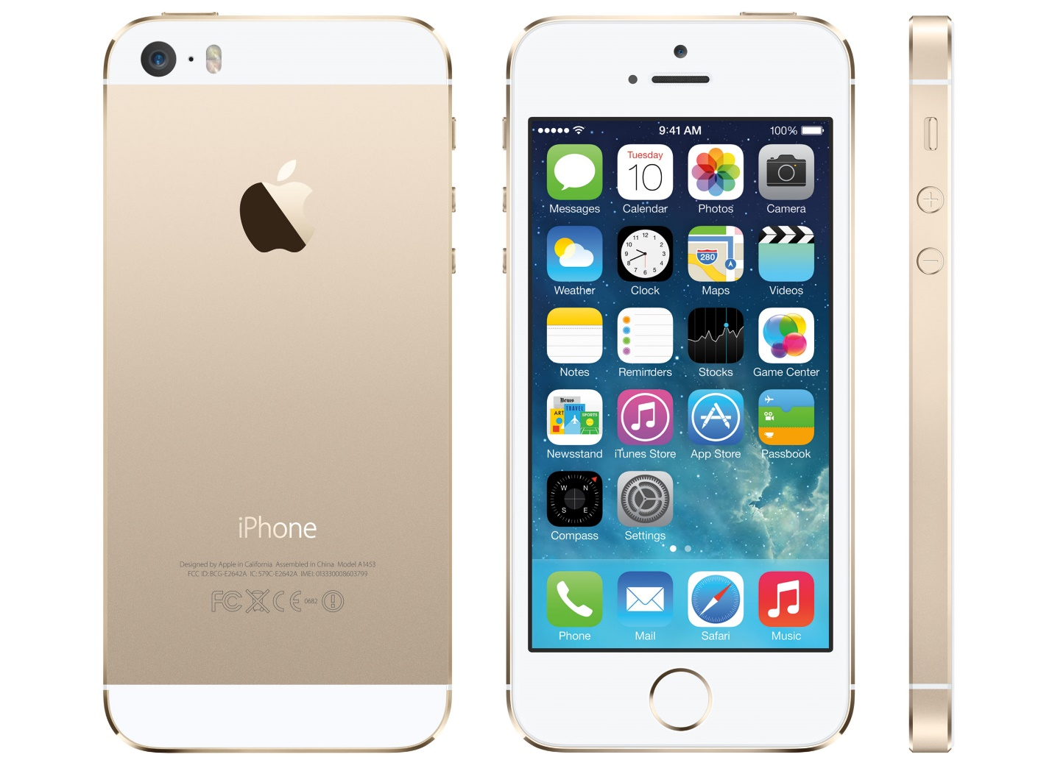
Smartphone – grundlæggende dele i en iPhone
Statuslinje
LED-blitz
Front kamera
Hoved
kamera
Power knap
Lydløs tænd/sluk-knap
Lydstyrke op
Skrue ned for lyden
Widget/ikon for at give adgang til app
Touchskærm
Hjemknappen

Slide 31
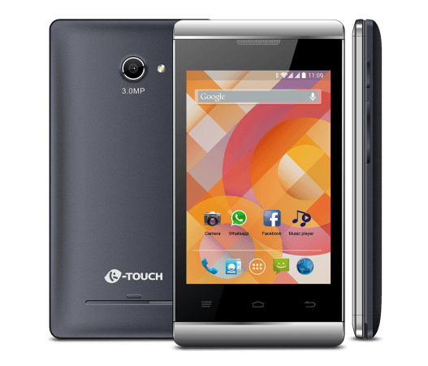
Smartphone – grundlæggende dele i Android-telefoner
Statuslinje
LED-blitz
Front kamera
Hoved
kamera
Power knap
Lydstyrke op
Skrue ned for lyden
Touchskærm
Widget/ikon for at give adgang til app
Tilbage knap
Søg/menu-knap
Hjemknappen

Slide 32
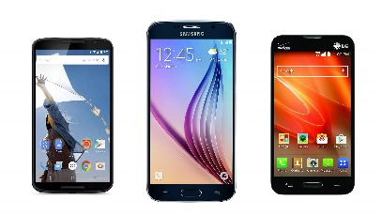
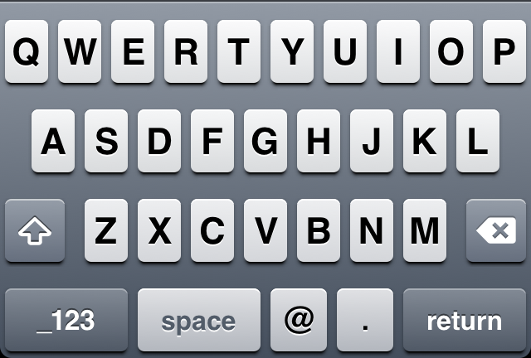
Smartphone – Tastatur
Bogstaver
Skift op/shift up
Slet/
Backspace
Tal og symboler Valgtilstand
Gå tilbage/retur-knap
@ Symbol
Punktum
Mellemrum

Slide 33
Tilgængelige funktioner i en smartphone
En gennemsnitlig smartphone har:
en stor touchskærm
et kamera
Wi-Fi-forbindelse
adgang til applikationer mv.
Smartphones evne til at køre APPLIKATIONER giver adgang til e-mail, sociale medier, kalendere og mange flere arbejds- og underholdnings-baserede programmer.

Slide 34
Hvad er en app eller applikation?
En app eller mobilapp er en applikation , dvs. computersoftwareapplikation, typisk en, som brugere downloader til deres mobile enheder. Smartphones og tablets er eksempler på mobile enheder.
Langt de fleste apps, som vi downloader på vores telefoner, har meget snævre eller specifikke anvendelser. For eksempel er en shopping-app en applikation til at købe ting online, ofte fra én hjemmeside. (Der er dog undtagelser!)
Den mest populære app gennem tiden er WhatsApp, som tidligere Yahoo-medarbejdere lancerede i 2009 som en startup. I 2014 købte Facebook den for 19 milliarder dollars.

Slide 35
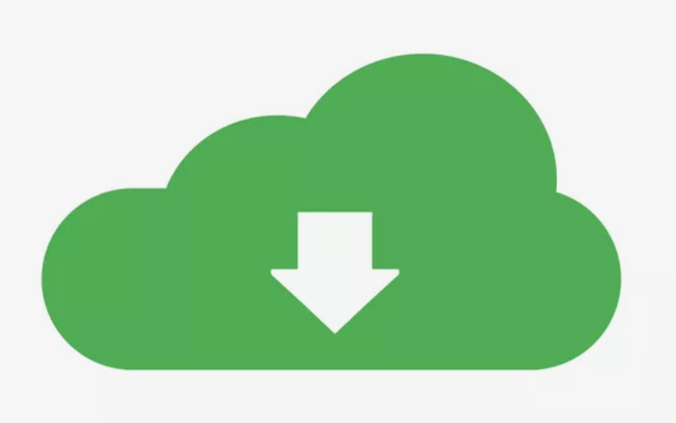
DOWNLOAD versus UPLOAD...
Kort fortalt:
Download = Gem Du tager data fra andre steder og lægger dem på din enhed, hvilket i det væsentlige bringer dem "ned" fra internettet. Alle former for information kan downloades fra nettet: bøger, film og software-apps.
Upload = Send indlæsning af dataene "opad" til et websted eller en anden brugers computer eller en netværksplacering osv., du sender data fra din enhed til den anden enhed. Hvis du for eksempel uploader et billede til Facebook, sender du billedet fra din enhed til Facebook-webstedet.

Slide 36
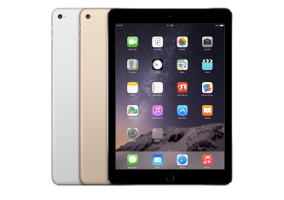
Tablet og smartphone – basis bevægelser
Et dobbelttryk bruges til at aktivere redigeringsinstruktioner, f.eks. kopier og indsæt
Tap bruges til at aktivere en skærm eller et ikon osv.
Et retningsbestemt swipe - dette kan bruges til at bladre til næste side, for at få menuen ned for at vende tilbage til startsiden eller til at rulle gennem sider
'Tryk og hold for at trække' bruges til at trække indhold fra et sted til et andet
Sprednings- eller knib-bevægelse bruges for at zoome ind eller minimere et objekt

Slide 37
De fire grundlæggende smartphone-opsætningstrin
1
2
3
4
Opladning – Inden du bruger den første gang, skal du tilslutte din nye telefon i ~ 8 timer
SIM-kort – Indsæt SIM-kortet i den rigtige slot. Dette vil forbinde dig med din mobiludbyder
Opret forbindelse til WiFi - Vælg et sikkert netværk med en sikker
adgangskode
Opsætning – Følg instruktionerne til opsætning af telefonen, dette vil gøre din telefon i stand til at fungere korrekt

Slide 38
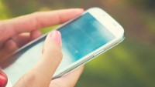
Nogle enkle, men nyttige funktioner i en smartphone
I denne korte video lærer du:
hvordan du forbinder din Android-telefon til et Wifi-netværk
hvordan du søger efter apps i Google Play Butik
hvordan du deler billeder eller videoer, som du har taget med din smartphone
Disse instruktioner kan også anvendes på en iPhone, bortset fra de apps, du henter fra Apple App-Store.
Smartphone Basics (Android) - YouTube

Slide 39
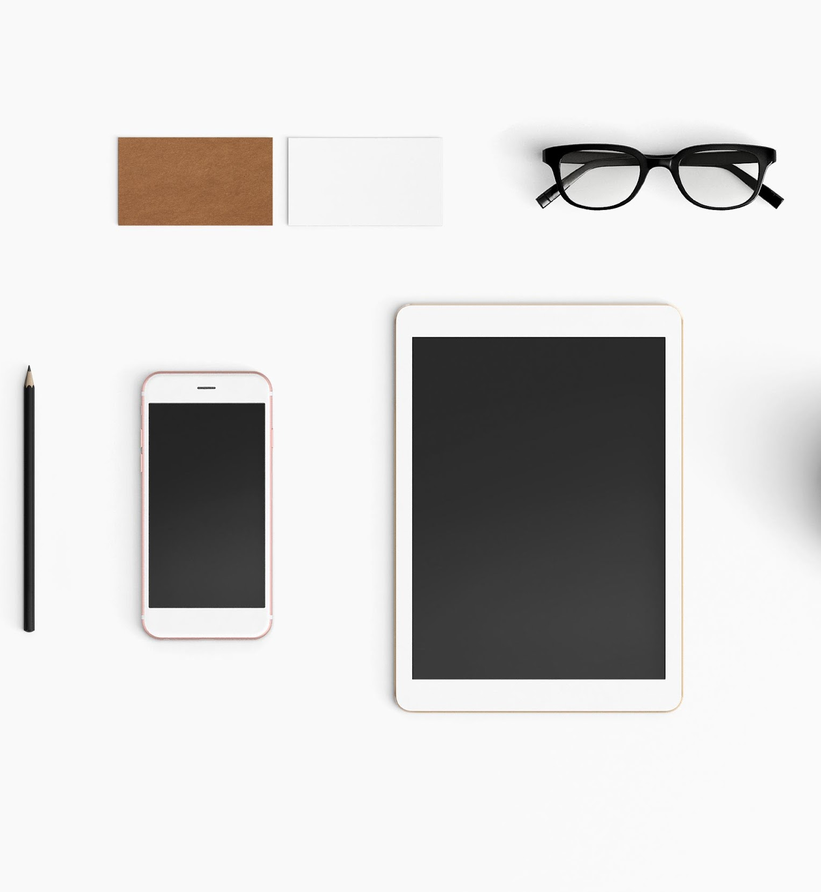
Fordele ved at bruge en smartphone
Fordele:
Smartphones er effektivt valg til kommunikation, da du både kan ringe, sende sms'er og bruge et stort udvalg af beskedapps.
Evne til at gemme personlige og vigtige detaljer, hvilket letter øjeblikkelig kommunikation/interaktion
Smartphones letter øjeblikkelig hentning af data, efterhånden som du har brug for det.
Adgang til et uendeligt antal funktioner og applikationer med et tryk på en knap/skærm.

Slide 40
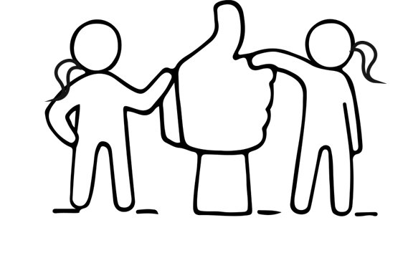
Muligheder ved at bruge smartphones
Smartphones gør kommunikation meget tilgængelig , så alle kan holde kontakten med hinanden. Eksempel: For synshandicappede er der mulighed for at bruge zoomfunktionen til at se beskeder eller oplæser til at læse beskeder.
At have adgang til information i realtid giver folk mulighed for at holde sig ajour med de seneste nyheder, hvilket letter og forbedrer læring, råd og vejledning, som kan anvendes i virkelige situationer.
Kameraer på telefoner er normalt bedre end på mange andre enheder, hvilket giver øjeblikkelige mulighed for en række foto- og videomuligheder
Mulighederne ved brug af apps er uendelige og kan passe til ethvert behov, uanset om det er socialt, medicinsk eller uddannelsesmæssigt

Slide 41
Smartphones mulige funktioner
Ud over telefonopkald og tekstbeskeder er de potentielle funktioner i en smartphone:
Optimeret og personlig Health Tracker
GPS f.eks. muligheder for at finde vej i ukendte områder
Opret apps på telefonen, som du derefter kan bruge på selve telefonen
Ubegrænset telefonlagerhukommelse
Bedre telefonforbindelser i landdistrikter.
Trådløs forbindelse med andre enheder
Universelt og tilgængeligt opladningssystem

Slide 42
Flere nyttige videoer om smartphones til seniorer...
Klik på LINKS
iPhone-tip til ældre: Grundlæggende indstillinger – YouTube Tips til, hvordan du opsætter skærmens lysstyrke, tekststørrelse, opsætning af hjemmeskærmen osv.
iPhone-tip til ældre 2: Brug af Apple-kontakter – YouTube lære, hvordan du opsætter og søger efter kontakter i din telefon osv.
Konfigurer en smartphone til et ældre familiemedlem [How-To] – YouTube denne korte video fremhæver smartphone-muligheder, der kan konfigureres til seniorer, du holder af.
Apps til seniorer – YouTube nogle enkle forslag til senioregnede apps

Slide 43
Flere nyttige videoer om smartphones til seniorer...
Klik på LINKS
Opsætning af et Apple ID - YouTube En video om, hvordan du opsætter et Apple-id for enhver Apple-enhed.
Sådan downloader du en app (iOS) - YouTube En kort video med instruktioner om download af apps fra Apple App Store.
Sådan downloader du en app (Android) – YouTube denne korte video viser, hvordan man downloader en app på en Android-telefon
Tech Tips Video Tutorials - Senior Planet fra AARP for mange andre nyttige instruktionsvideoer, brug dette link.

Slide 44
Godt arbejde! Du har nu gennemført din anden sektion af denne læringsrejse...fortsæt nu og se, hvad sektion 3 bringer!!!

Slide 45
03
Effektiv brug af en Smart Tablet (Ipad)

Slide 46
Typer af tablets...
I lighed med smartphones er der generelt to typer tablets. Dem, der fungerer ved hjælp af IOS-systemet (iPads) eller Android-tablets, der fungerer via Google Android-systemet.

Slide 47
Fordele ved at bruge en Smart Tablet (Ipad)
De har større skærme end smartphones, hvilket gør det lettere at skrive (større skærmstørrelse = større taster/ikoner).
De er nyttige til videopkald, til at se film på eller bruge software, der er for vanskelig at bruge på skærmen på en smartphone.
Det kan være godt at bruge en tablet, når du skal have adgang til data på farten .
Tilbehør såsom tastaturer til tablets gør det nemmere at skrive. Dette gør den ideel til at bruge den som et alternativ til en bærbar computer.
Tablets har rigelig indbygget lagerplads , nogle giver også mulighed for at bruge et eksternt SD-kort til ekstra lagerplads
Tablets har kameraer til at tage billeder og videoer og deltage i videoopkald. Ved videoopkald med en gruppe gør den store skærmstørrelse det nemmere at se alle tydeligt.

Slide 48
Muligheder for at bruge Smart Tablet (Ipad)
Funktionen minder om en bærbar computer, men tablets fylder mindre - de er bærbare og er lettere at transportere end en pc
Mulighed for at tilføje ekstraudstyr til tabletten for at forbedre brugervenlighed og tilgængelighed
Mange tablets er udstyret med integreret trådløst netværk, og nogle har endda højhastighedsbredbånd (f.eks. 4G-aktiveret)
Lettere opbevaringsmuligheder giver større muligheder for brug
De fleste tablets giver mulighed for brug af nyttige apps ligesom på din smartphone, der kan bruges i hjemmet eller mens du er på farten, hvis du har en WiFi- eller bredbåndsforbindelse

Slide 49
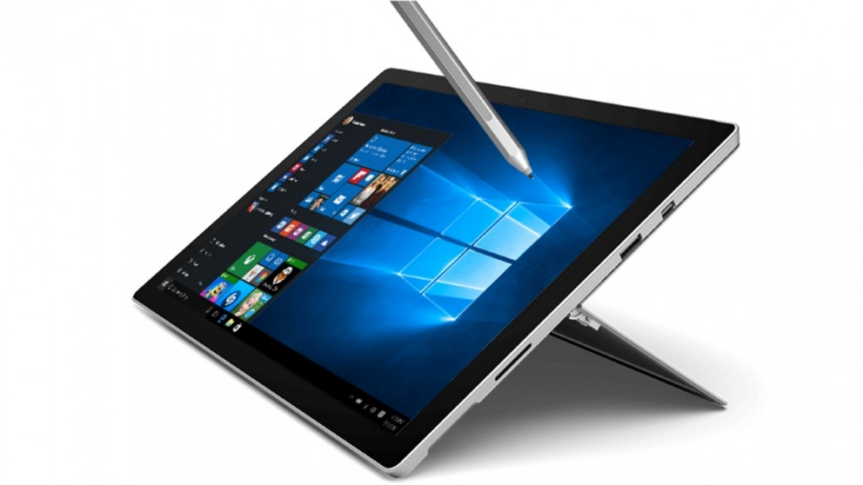
Tablet – grundlæggende dele
Pen
Desktop
Proces
linje
Porte
Tablet
stativ
Notifikationsområde

Slide 50
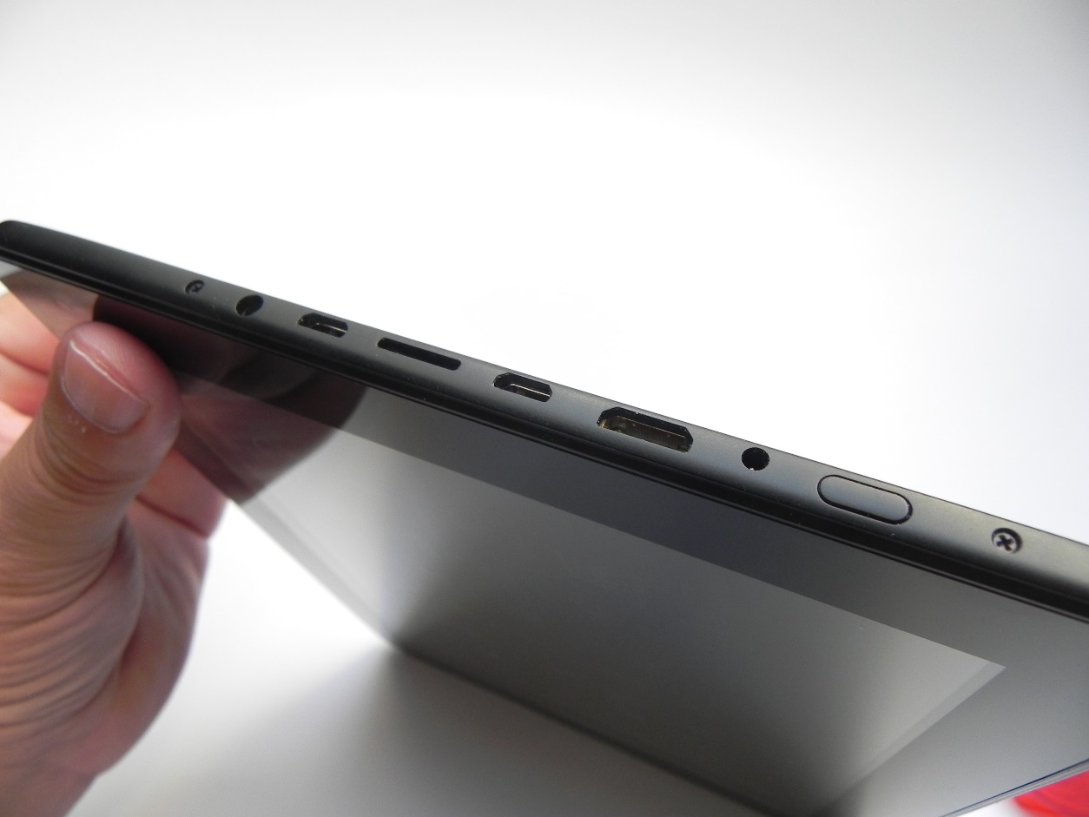
Tablet - Porte
BEMÆRK DENNE OPSÆTNING KAN VARIERE MELLEM MÆRKER OG MODELLER OG ER KUN ment som en vejledning!
Power knap
Hovedtelefoner
Mikrofon port
Micro SD-kortplads
USB-port
HDMI port
USB-port

Slide 51
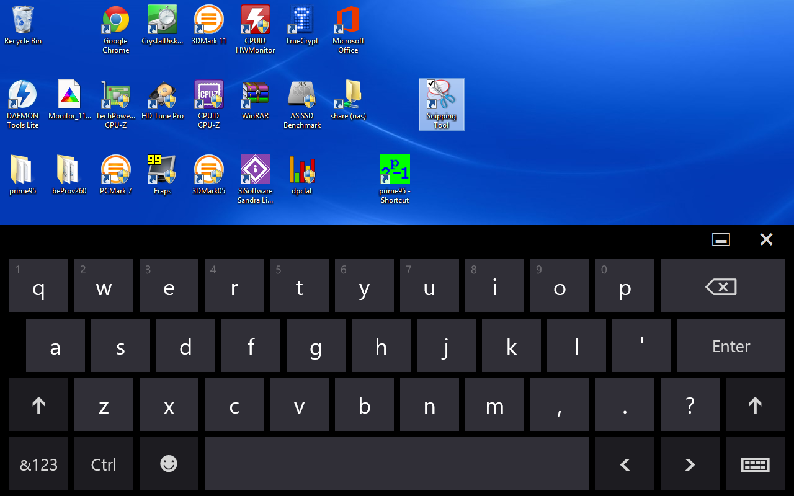
Tablet - Tastatur
Minimer tastatur
Apostrof, komma, punktum og spørgsmålstegn
Afslut tastatur
Bogstaver
Slet/Tilbage
Indtast/OK
Skift OP
Skift OP
Tal og symboler Valgtilstand
Valg af sprog
Kontrolnøgle
Humørikon
Mellemrum
Navigationstaster

Slide 52
Tablet – Tastaturdefinitioner
1. Nøgle
Et af de ikoner, du trykker på på en tastaturberøringsskærm for at få den til at producere bogstaver, tal osv.
2. Slet/Tilbage
Den tast, du trykker på på et tastatur for at flytte et mellemrum bagud i et dokument eller slette et eller flere tegn, altså bogstaver, tal mv.
3. Enter-tast
Nøglen, der får computeren til at udføre en handling eller starte
en ny skrivemåde
4. Kontroltast
Nøgle, der bruges i kombination med andre taster til at udføre bestemte handlinger. Denne tast er normalt mærket 'Ctrl'

Slide 53
Tablet – Tastaturdefinitioner
5. Skift-tast
Den tast, du trykker på, når du vil skrive et stort bogstav
6. Mellemrumstasten
Den lange, smalle bjælke i bunden eller forsiden af et tastatur, som du trykker på for at lave et mellemrum mellem ordene, når du skriver
7. Humørikon nøgle
En nøgle, der producerer et udvalg af humørikoner
8. Navigationstaster
Typisk 4 men nogle gange 2 taster, som giver dig mulighed for at navigere op, ned, til venstre og højre i teksten. De giver dig også mulighed for at rulle op og ned og til venstre og højre på en webbrowser eller et dokument. Din finger kan også udføre denne funktion, da tablets er touchscreen-betjente. (Se de grundlæggende fingerbevægelser ovenfor i afsnit 1).

Slide 54
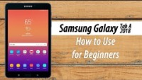
En simpel vejledning i, hvordan du bruger din Android-tablet
Denne video er en dybdegående guide til, hvordan du opsætter og udfører flere funktioner på en Android-tablet. Det kan være nødvendigt at se den flere gange for at fange alle tipsene.
Brugen af smartphones og tablets er meget ens, så vær ikke bange for at udføre forskellige opgaver eller udforske begge enheder, så du finder de bedste ressourcer til din ønskede funktionalitet.
Samsung Galaxy Tab A (2018) for begyndere - YouTube

Slide 55
Potentiel funktionalitet af Smart Tablet (Ipad)
Tablets har mange af de samme potentielle anvendelser som smartphones:
Universelt sim-kort til alle tablets for at kunne foretage telefonopkald og sende tekstbeskeder
Tabletopbevaring, der oplader tabletten, når den ikke er i brug
Muligheder for mere funktionalitet gennem brug af ekstra lagerplads
Integreret trådløs netværksfunktionalitet og højhastighedsbredbånd giver en enorm mulighed for udvidelse af den nuværende brug af Ipads
Integration med andre sundhedsstyringsenheder
Klientsikkerhedsalarmer og panikalarmintegration

Slide 56
Flere nyttige videoer til ældre...
Klik på LINKS
Samsung Galaxy Tab S6 Lite Udpakning og opsætningsvejledning, vejledning, videohjælp - YouTube Tips til, hvordan du opsætter din nye tablet.
iPad – Komplet begyndervejledning – YouTube dette er en omfattende vejledning om, hvordan du opsætter og bruger en iPad.
Sådan opsætter du en iPad til seniorer – YouTube denne enkle korte video fremhæver, hvilke muligheder der kan sættes op for seniorer, der måske vil bruge en iPad.

Slide 57
04
Effektiv brug af et Smart TV

Slide 58
Du gør det FANTASTISK og er mere end halvvejs gennem dette modul. Fortsæt nu for at lære lidt mere om Smart TV!!

Slide 59
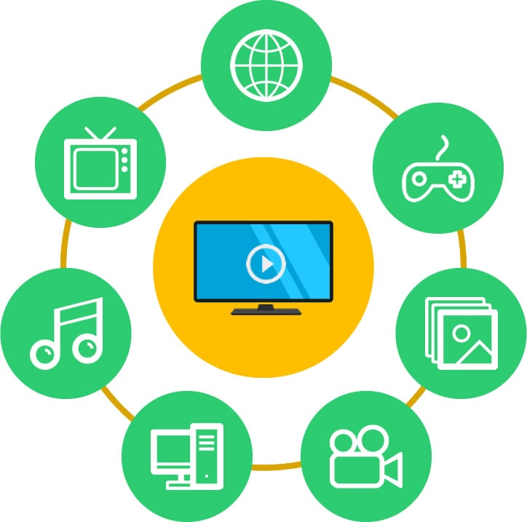
Hvad er SMART TV?
På det helt grundlæggende niveau er et Smart TV en kombination af et grundlæggende fjernsyn med en internetforbindelse (normalt WiFi). Ved at bruge denne internetforbindelse kan Smart TV'et få adgang til en lang række onlinetjenester.
Generelt kommer Smart TV'er med et væld af funktioner og nogle forudinstallerede apps såsom YouTube, Netflix, Amazon Prime, Now-Tv og er ofte 'Powered by Android', derfor vil tv'et give dig mulighed for at downloade yderligere apps via Google Play Butik eller lignende. Udvalget af indbyggede funktioner varierer dog fra model til model.
Alle Smart TV'er betjenes via en trådløs fjernbetjening og disse fjernbetjeninger varierer også afhængigt af model eller mærke.

Slide 60
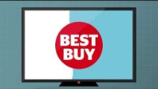
Skal du vælge et SMART TV?
I denne korte video gives en enkel beskrivelse af, hvad et Smart TV er.
Seniorer kan bruge flere timer om dagen på at se tv. Men efterhånden som de bliver ældre og kæmper med syn og hørelse, bliver tv-oplevelsen mindre behagelig. Et nyere smart-tv med stor skærm med et godt sæt højttalere kan bringe glæden ved tv tilbage til deres liv, men der er et mindre problem. De fleste seniorer er ikke teknologi-entusiaster. Et skifte fra deres ti år gamle LCD-tv til et moderne smart-tv kan være ret skræmmende.
Denne vejledning kan hjælpe, når du skal vælge et nyt passende Smart TV
Top 7 smart-tv'er til seniorer med købsguide i 2022 |
Hvad er Smart TV? - en hvilken? guide - YouTube

Slide 61
Fordele ved at vælge Smart TV
Behagelig form for at se TV
En mini biograf oplevelse i hjemmet med Smart TV's høje visuelle kvalitet og forbedrede lyd.
Bringer TV ind i den digitale tidsalder ved at have adgang til internettet, apps, filer, spil osv.
Det giver adgang til adskillige streamingtjenester, der leverer tv-shows, film og musik uden at kræve en tv-antenne eller et kabel- eller satellitabonnement. (disse streamingplatforme kan dog kræve månedlige abonnementer, f.eks. Netflix)
Opsætning af et Smart TV kræver normalt blot at tilslutte strømforsyningen og forbinde til hjemmenetværket.
Brug af et Smart TV svarer til at bruge et almindeligt TV eller en streamingtjeneste, bare med flere funktioner eller muligheder

Slide 62
Muligheder for at bruge Smart TV
En bekvem måde at få adgang til information, underholdning og personlige filer og fotos osv. på tidspunkter, der passer brugeren
Kompatibelt med smartphones. Styringen af et Smart TV kan gøres ved hjælp af en mobiltelefon ved blot at installere en app og forbinde den til Wi-Fi-netværket
Et Smart TV giver brugeren mulighed for at rydde op i fx betalings-tv-boks, Blu-Ray-afspiller, endda dvd-afspiller, HDMI-kort, forskellige fjernbetjeninger mm.
Smart TV har en overkommelig pris og er dermed en mulighed for flere
Stemmestyringsoptimering er en funktion i nogle modeller, som kan give alle med nedsat mobilitet mulighed for at benytte teknologien

Slide 63
SMART TV-tilgængelighedsmuligheder
De fleste moderne tv'er har adskillige tilgængelige muligheder, der egner sig til ældre eller synshæmmede eller dårligt hørende seere...
For eksempel:
STEMMEGUIDES – læser tekst på skærmen
LYDBESKRIVELSE – tilgængelig med visse programmer som et ekstra lydspor
HØJ KONTRAST – forbedrer tekstens synlighed
ENLARGE – en zoom-ind-funktion
LÆRENDE FJERNBETJENING – tv'et går i undervisningstilstand og forklarer, hvad hver knap gør
MULTI-OUTPUT AUDIO – gør det muligt for TV-højttalere at fungere samtidigt med hovedtelefoner
UNDERTEKSTER – dialogen vises som tekst

Slide 64
Smart TV’s mulige funktioner
Oprettelse af apps/streamingtjenester specifikt rettet mod ældre
Interaktive ure og alarmfunktioner
Indbygget webcam til at videochatte med andre mennesker, f.eks. gaming eller videochat
Optimering af stemmestyring
Udvidelse af funktioner i takt med kompatibilitet med andre enheder f.eks tablet & smartphone

Slide 65
Flere nyttige videoer om SMART TV...
Klik på LINKS
Sådan downloader og installerer du apps på dit Samsung Smart TV på 2 minutter! - Youtube
Brug af intelligent tilstand på dit tv | Samsung USA - YouTube
Sony Android TV | Sådan opdaterer du dit Sony TV – YouTube
Sony | Lær, hvordan du bruger din tv-fjernbetjening på Sony 2021 BRAVIA TV – YouTube
Sådan bruges lydvejledning *Nyt LG Smart TV - WebOS 6 - YouTube

Slide 66
05
Vær opmærksomhed på, hvordan datasikkerhed skal håndteres

Slide 67
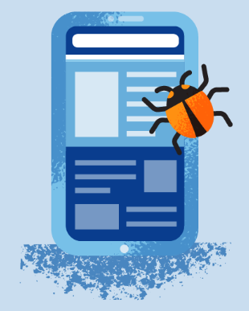
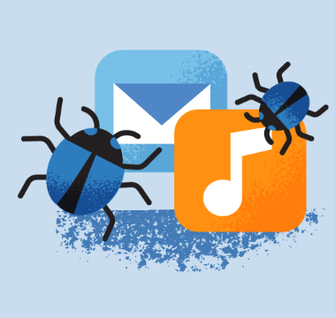
Typer af datasikkerhedstrusler...
Web-baseret – Websites, der indeholder malware eller ondsindet indhold, kompromitterer dine data og enhed
Det er ingen hemmelighed, at den teknologi, vi bruger, kan gøre os til et mål for vira og cyberangreb, hvis den ikke sikres ordentligt. Når det kommer til brug af mobilenheder, er der ingen manual, der følger med en telefon eller tablet til at lære brugeren mobil sikkerhed. Derudover udvikler og justerer trusler sig altid ud fra vores vaner.
For at hjælpe dig med at navigere på enheder på en sikker måde har vi lavet en liste, der indeholder 8 mobile sikkerhedstip til at holde din enhed eller dem, du hjælper, sikker.
App-baseret – Apps, der indeholder spyware eller malware, kan stjæle dine data
Netværksbaseret – Hackere stjæler krypterede data gennem offentlige WiFi-netværk
Fysisk – Hackere kan bruge din enhed til at få adgang til data

Slide 68
1. Hold enheder låst
En potentiel trussel er at få stjålet enheder, hvilket kan give tyven fuld adgang til personlige oplysninger. For at forhindre dette skal du sørge for at have en lås på skærmen. Om dette er en adgangskode, mønster, fingeraftryk eller ansigtsgenkendelse er op til dig eller brugeren og enhedens muligheder.
Når du aktiverer en låseskærm, har du mulighed for at vælge, hvor længe telefonen kan være inaktiv, før den låses. Sørg for at vælge den korteste tid. Dette vil beskytte ejeren, ved automatisk at aktivere låseskærmen, selvom den bliver glemt af brugeren. Det vil også spare batteriet, da skærmen bliver mørk efter den indstillede tid

Slide 69
2. Indstil sikre adgangskoder
Indstilling af stærke adgangskoder på alle apps vil gøre det sværere for en hacker at gætte dem. Det foreslås også at indstille en forskellig adgangskode for hver app. På denne måde, hvis én adgangskode bliver opdaget, vil hackeren ikke have adgang til alle oplysningerne. Indstil stærke adgangskoder med store og små bogstaver og tal!
Ikke kun personlige enheder er et problem, men professionelle enheder er også i fare. Ifølge Verizon Mobile Security Index 2018-rapporten ændrer kun 39 % af mobilenhedsbrugere i virksomheder alle standardadgangskoder, og kun 38 % bruger stærk to-faktor-godkendelse på deres mobile enheder. At have svage adgangskoder kan sætte en hel organisation i fare.

Slide 70
3. Hold enhedens operativsystemer (OS) opdaterede
Opdateringer af operativsystemet til mobiltelefoner og tablets er beregnet til at forbedre brugeroplevelsen. Dette kan omfatte alt fra ydeevne til sikkerhed. Selvom det sker ofte, og brugere har tendens til at klikke hurtigt igennem eller bede enheden om at minde dem om det i fremtiden, er det vigtigt at holde sig opdateret med disse. Disse opdateringer kan beskytte både iOS- og Android-enheder mod nyligt opdagede trusler. For at kontrollere, om enhedens OS er opdateret, skal du gå til "om telefon" eller "generelt" og klikke på "systemopdateringer" eller "softwareopdatering".

Slide 71
4. Opret forbindelse til sikker Wifi
Det smukke ved mobile enheder er, at vi kan få adgang til internettet overalt og hvor som helst. En af de første ting, vi gør på en restaurant eller hos venner, er at søge efter wifi. Mens gratis wifi kan spare os for data, er det vigtigt at være på vagt over for usikrede netværk eller netværk, der ikke er beskyttet med adgangskode.
For at være sikker, mens du bruger offentlig wifi, skal du sørge for at oprette forbindelse til et virtuelt privat netværk eller VPN. Dette giver dig mulighed for at nyde en sikker Wi-Fi-forbindelse selv på offentlige netværk. Når du ændrer dit virtuelle netværk beskytter du din placering og dine information mod nysgerrige øjne.

Slide 72
5. Pas på downloads
Når du downloader apps, skal du sørge for at downloade dem fra de officielle app-stores og tjekke anmeldelser. Cyberkriminelle skaber useriøse mobilapps, der efterligner kendte mærker for at få brugernes fortrolige oplysninger.
For at undgå denne fælde skal du sørge for at se på antallet af anmeldelser, sidste opdatering og kontaktoplysninger for organisationen.

Slide 73
6. 'Jailbreak' eller 'Root’ ikke dine enheder
Jailbreaking eller rooting af enheder er, når du låser din enhed op og fjerner de sikkerhedsfunktioner, som producenterne har indført, så du kan få adgang til alt, hvad du vil. Det kan være fristende at jailbreake eller roote din telefon for at få adgang til andre appbutikker end de officielle, men det medfører en høj sikkerheds- risiko for enheden. Apps på disse illegitime butikker er ikke valideret og kan nemt hacke sig ind på din telefon og stjæle information.

Slide 74
7. Krypter data
Mobile enheder rummer en masse data. Hvis den bliver væk eller stjålet, kan e-mails, kontakter, finansielle oplysninger og mere være i fare. For at beskytte din mobile enhed kan du sørge for, at dataene er krypteret, dvs de er gemt i en ulæselig form, så de ikke kan forstås.
De fleste enheder har krypteringsindstillinger, du kan aktivere i sikkerhedsmenuen.

Slide 75
En hurtig øvelse...
Tjek om din enheds datakryptering er aktiveret
For at kontrollere, om en iOS-enhed er krypteret, skal du gå til indstillingsmenuen og derefter klikke på "Touch ID & Passcode". Den vil bede dig om at indtaste din låseskærmkode. Rul derefter til bunden af siden, hvor der skal stå "Databeskyttelse er aktiveret."
For at kryptere en Android skal du først være sikker på, at din enhed er 80 % opladet, og unroote din telefon, før du fortsætter. Når disse ting er gjort, skal du gå til "Sikkerhed" og vælge "Krypter telefon." Hvis du ikke oplader din enhed, unrooter den eller afbryder krypteringsprocessen, kan du miste alle dine data. Kryptering kan tage en time eller mere.

Slide 76
8. Installer antivirussoftware
Du har sikkert hørt om antivirusprogrammer til bærbare eller stationære computere, men dine håndholdte enheder kan også drage fordel af dem. Disse programmer kan beskytte mod virus og hackingforsøg. Noget software som Pandas gratis antivirussoftware har VPN-funktioner inkluderet.
Smartphones er computere i lommestørrelse, der kan opbevare alle dine vigtige data og personlige oplysninger. Hvis du har disse mobile sikkerhedstip i tankerne, hjælper det dig med at beskytte dine enheder

Slide 77
GDPR – General Data Protection Regulation
GDPR er en lov oprettet i Den Europæiske Union (EU) for at beskytte borgernes personlige data. Selvom loven blev vedtaget i Europa påvirker den virksomheder over hele verden.
Da den trådte i kraft den 25. maj 2018, satte GDPR nye standarder for databeskyttelse og kickstartede en bølge af globale love om privatliv, der for altid ændrede, hvordan vi bruger internettet

Slide 78
Hvorfor har vi brug for GDPR?
Personlige data er meget værdifulde - faktisk understøtter de en industri på billioner af dollars. Virksomheder som Facebook og Google tjener deres overskud ved at sælge personlige oplysninger til annoncører.
GDPR fortæller virksomheder af alle størrelser, hvad de kan og ikke må med dine oplysninger. Ved at forstå hvordan denne lovgivning fungerer, får du mere kontrol over dit liv online.
Personoplysninger er oplysninger, der kan bruges til at identificere dig eller andre. Kort sagt, det er enhver privat detalje, som du ikke ønsker skal falde i de forkerte hænder. F.eks. navn / telefonnummer / adresse / fødselsdato / bankkonto / pasnummer / opslag på sociale medier / geotagging / sundhedsjournaler / race / religiøse og politiske holdninger.
Tænk på personlige data som et puslespil En brik siger måske ikke meget, men sættes flere brikker sammen afslører de et levende billede af ens liv.
Enhver hændelse, der fører til, at personlige data går tabt, stjålet, ødelagt eller ændret, betragtes som et DATABRUD.

Slide 79
PRIVACY BY DESIGN (PbD)
1
Dette er navnet på en tilgang til privatliv, som alle virksomheder nu bør bruge, når de opretter produkter og bygger hjemmesider. PbD handler om at holde dataindsamling på et minimum og opbygge sikkerhedsforanstaltninger for at forhindre datalækager og brud på alle stadier af et produkts design.
Følgende er to af de mest almindelige GDPR-udtryk, der bruges af sikkerhedsanalytikere.
At forstå dem er en vigtig del af at blive fortrolig med databeskyttelse generelt.
SAMTYKKE
2
At indhente samtykke betyder blot at bede brugere om tilladelse til at behandle deres data. Virksomheder skal forklare deres dataindsamlingspraksis i et klart og enkelt sprog, og så skal brugerne være enige. Disse standarder for samtykke forbyder brug af forudvalgte indstillinger i apps eller forhåndsmarkerede felter på websteder.

Slide 80
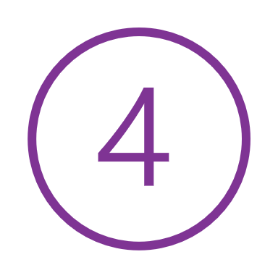
De vigtigste INTERNETBRUGER-rettigheder til databeskyttelse i henhold til GDPR...
Du har ret til at vide præcis, hvordan dine data indsamles og bruges
Hvis der er fejl i dine data , kan du anmode om at få dem rettet
Du har lov til at nægte databehandling for eksempel markedsføring
Du kan spørge, hvilke oplysninger der er indsamlet om dig (uden at betale noget)
Du kan få dine data slettet fra registre

Slide 81
Navne og akronymer forbundet med GDPR
At kende disse vil hjælpe dig med at navigere i de politikker, som websteder bruger til at forklare deres dataindsamlingspraksis.
Hvad er en registreret? | Jeg er en, og det er du også. En registreret er enhver, der får deres data indsamlet af en virksomhed. Dybest set alle, der nogensinde har brugt internettet.
Hvad er en dataansvarlig? | En dataansvarlig er enhver enhed, der indsamler og opbevarer data - for eksempel en virksomhed.
Hvad er en databehandler? | Det er den, en stor virksomhed hyrer til at behandle data på deres vegne. Normalt er det et lønfirma.
Hvad er en tilsynsmyndighed? | Hvert land i EU har sin egen tilsynsmyndighed. Som et databeskyttelsepoliti håndhæver de GDPR nationalt og uddeler store bøder for brud som sanktioner.
Hvad er en databeskyttelses-ansvarlig (DPO)? | Virksomheder og offentlige organer, der behandler masser af data, skal udpege en person (DPO) til at håndtere alle deres GDPR-aktiviteter og papirarbejde.

Slide 82
GDPR-tjekliste: Må/må ikke
I din rolle vil du regelmæssigt have adgang til borgeres følsomme data ...hvis du kan følge disse enkle retningslinjer, vil du være på rette vej med hensyn til GDPR
Må: Indsamle oplysninger lovligt og bruge dem med omtanke
Må ikke: Vildlede borgere om, hvad du vil gøre med deres private oplysninger
Må: Indsamle så lidt data som muligt
Må ikke: Indsamle masser af data, bare fordi du kan
Må: Beskytte data med stærke sikkerhedssystemer
Må ikke: Antage, at data vil passe sig selv
Må: Kun gemme data så længe som nødvendigt
Må ikke: Gemme gamle data, du ikke har brug for længere

Slide 83
FANTASTISK job, du lige har gennemført
Modul 1

Slide 84
Tak
www.housingcare.net

